Slide 1
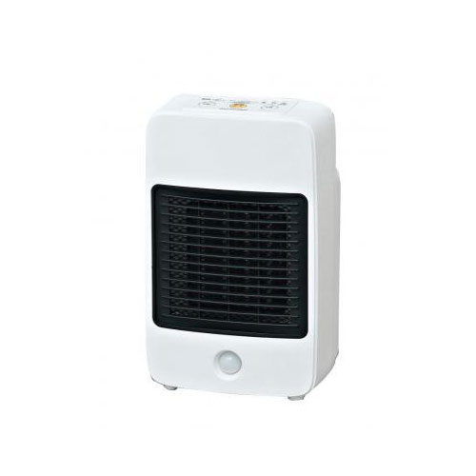


【提案書】
アイリスオーヤマ 節電ヒーター
特徴
人感センサー付で節電できるセラミックファンヒーター。人の動きを感知して、電源のON/OFFを自動で切り替えてくれます。チャイルドロック機能をはじめ、安心して使える機能が満載です。
納期
納期スペース
仕様
素材：ポリプロピレン・スチール
サイズ：17.5×14.5×28cm
包装：化粧箱入り
お見積
お見積りスペース

